Slide 1
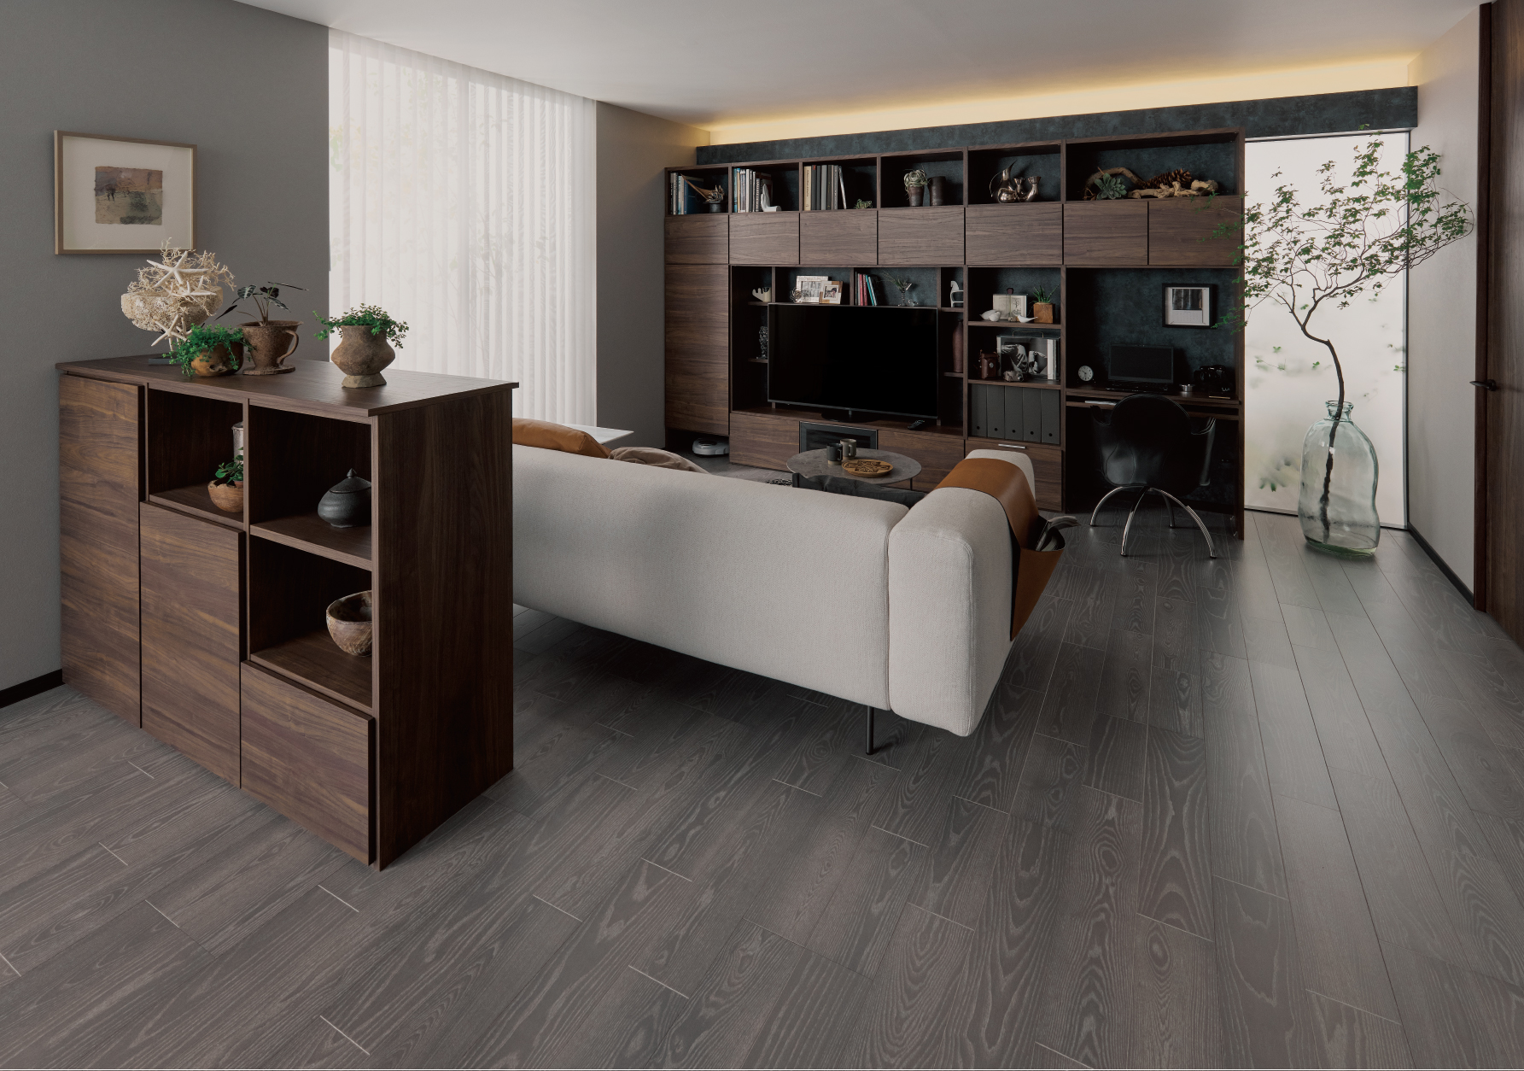
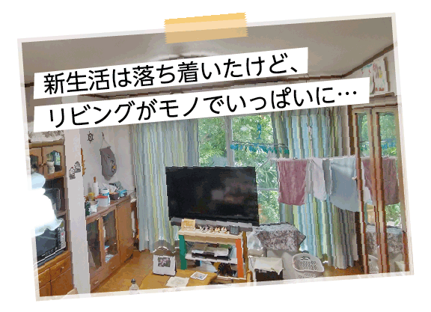
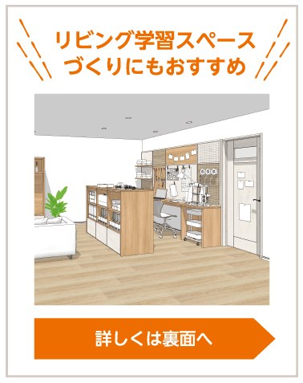
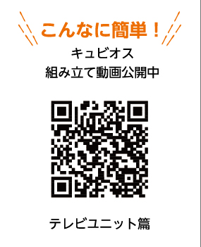
収納用品がぴったり。
スマートな印象に
モノの定位置ができ
収納上手に
抗菌仕様＆
汚れ・傷に強い
A4サイズのファイルや市販の収納用品が納まる。
長尺の掃除機やロボット掃除
機などもまとめて収納。
シートは独自技術による安心
コーティング。
貴社名ご記入欄

Slide 2
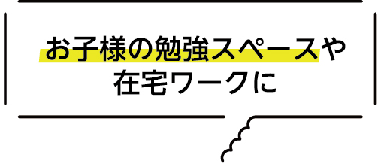
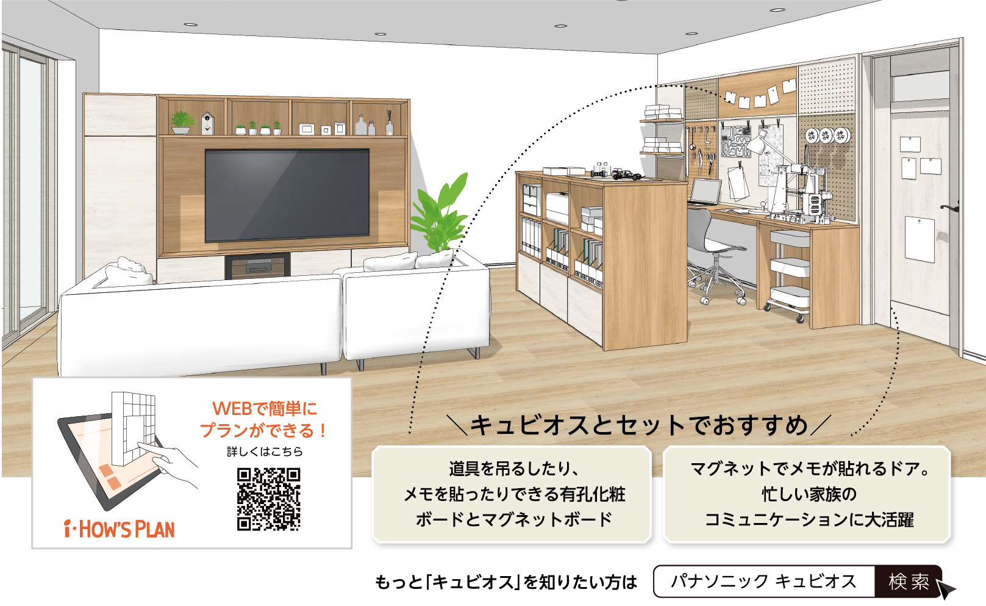
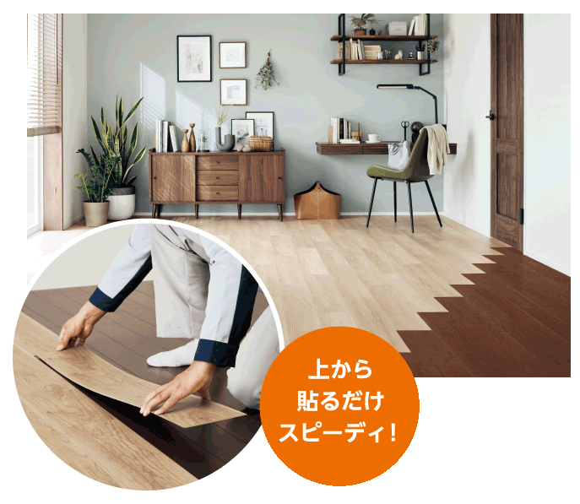
リビング学習スペースづくり
にもおすすめ！
個室を用意するとこもりがちになる子供たち。勉強がわからない時には気軽に教えることができる距離感で、個室感のある学習スペースをリビングに作ってみませんか？ パナソニックのキュビオスなら、お部屋の間取りに合わせたぴったりサイズでプランすることができます。幅1mm ピッチでオーダーでき、部材はシンプルで組立て簡単です。WEB でスピーディにプランニングすることができ、自分好みのキュビオスを自由につくることが可能です。また、無印良品の「MUJI-Support」で収納相談サービスもお受けしています。
＼床もセットでリフォームすれば気分一新／
リフォーム床材「USUI-TA」なら簡単・早い！
「ウスイータ」は、厚みがわずが1.5mmと薄くカッターナイフでカットOK。8畳程度であれば約1日で施工可能です。床工事の騒音や粉塵が出にくいので近隣の方にも配慮したサイレントリフォームができ、表面は「WAXフリー」「抗菌加工」「抗ウイルス加工」で衛生面に配慮したキレイで長持ちなリフォーム床材です。色柄は9柄から選べる豊富なラインアップ。キッチンや水廻りのリフォームに合わせてフローリングも、リニューアルしませんか？
上から貼るだけの簡単施工。
床暖房の上から貼れて温かさもキープ。
段差がなくバリアフリー。
抗ウイルス加工シートを採用。
WAXフリー・高強度・キレイが長もち。

